Slide 1






太赫兹光电导天线仿真建模与高频属性优化
Simulation Modeling and High-Frequency characteristics Optimization of Terahertz Photoconductive Antenna
汇报人：徐尚哲
南京大学现代工程与应用科学学院
固体微结构物理全国重点实验室

Slide 2
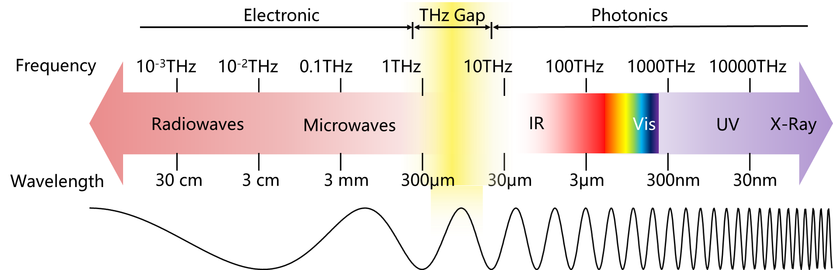
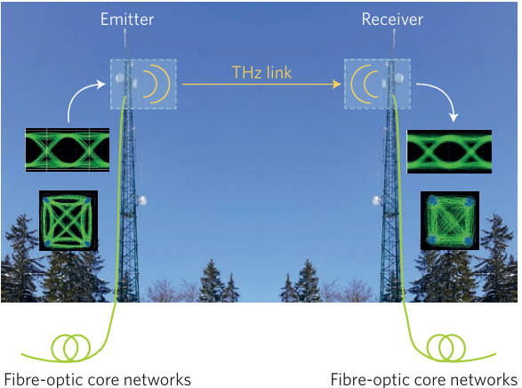
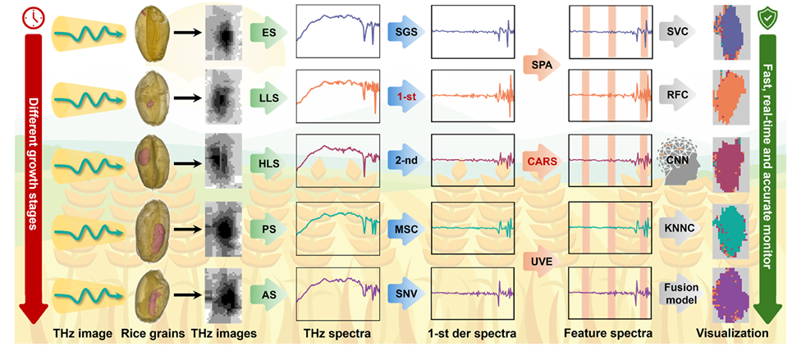
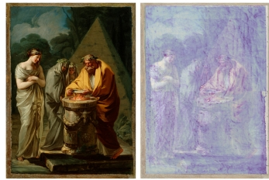
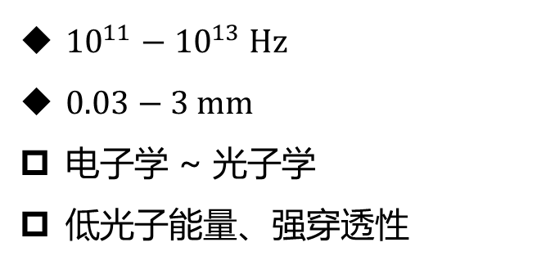
太赫兹技术
${10}^{11}−{10}^{13} Hz$
$0.03−3 mm$
电子学 ~ 光子学
低光子能量、强穿透性
新一代无线通信
农作物种子智能识别
无损检测与成像
Nature Photonics, 2016, 10(6): 371-379
Food Control, 2025, 176: 111290
Optics express, 2013, 21(15): 17800-17805
太赫兹技术在通信、材料表征、医疗、农业、天文、安检等领域有着广泛应用

Slide 3
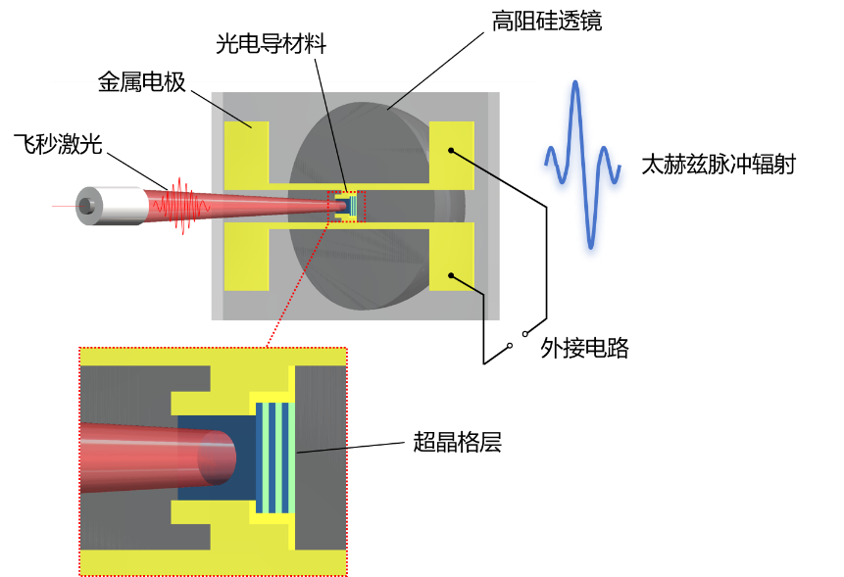
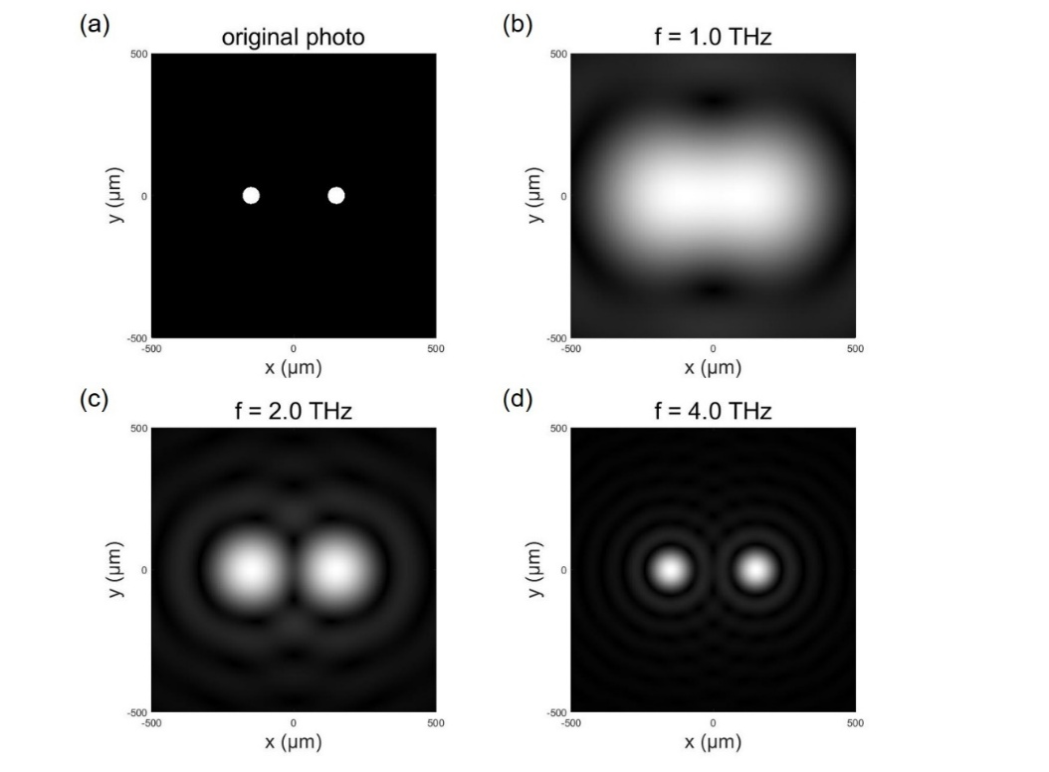
太赫兹光电导天线
PCA
emitter
PCA
detector
Sample with 2D Displacement table
同时辐射和探测太赫兹
制造工艺成熟、性能优越、调控简单
在成像系统中，更高频率对应着更高的成像分辨率
优化光电导天线的工作带宽、高频端信噪比

Slide 4
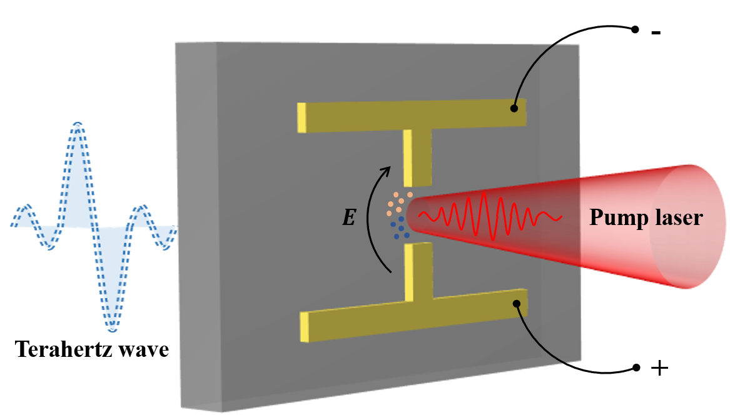
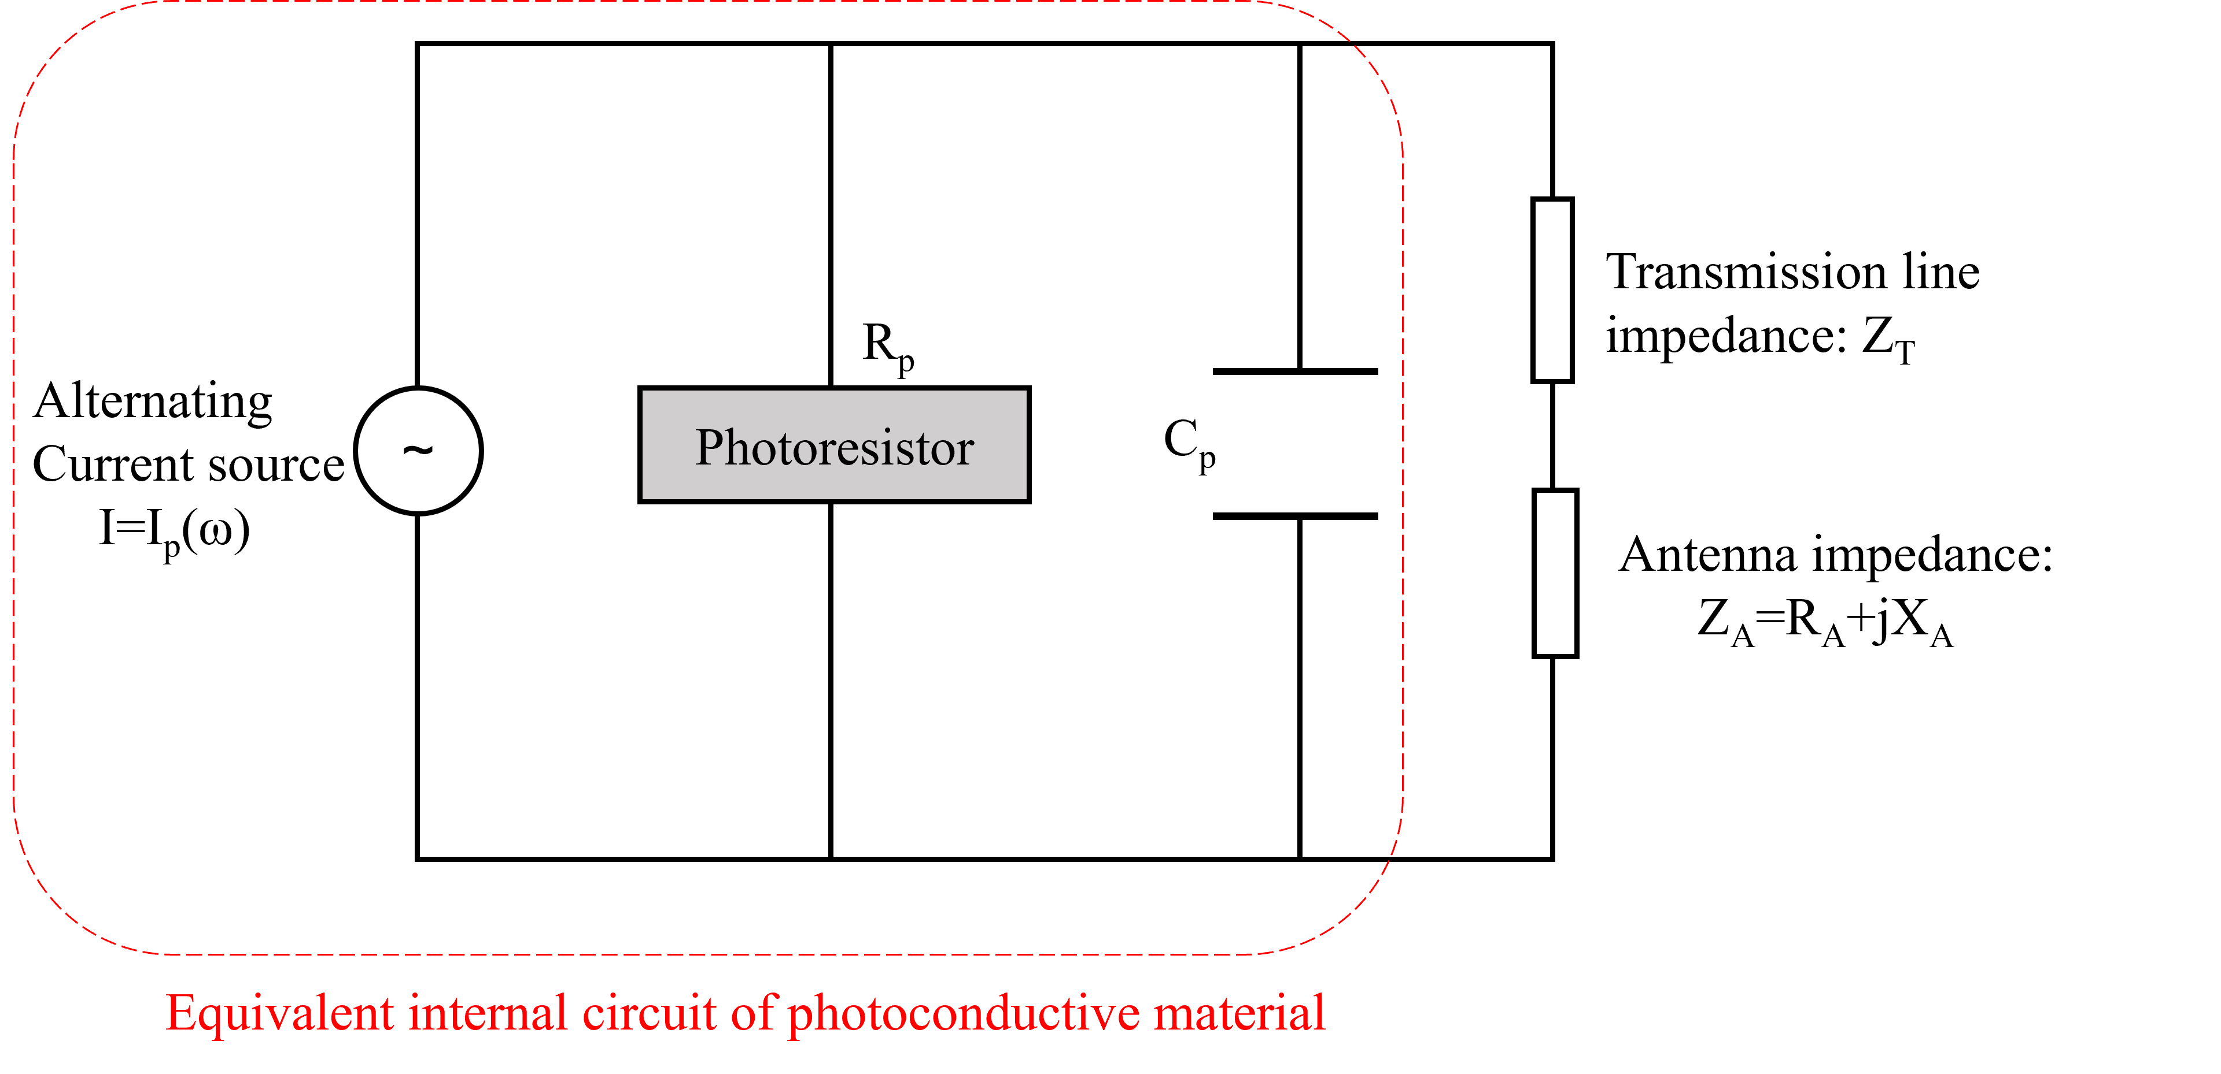
光电导天线工作原理
材料与物理
电路与器件
外加偏置电压，材料内部形成分布电场
电容器充电，两端形成电势差
泵浦光在半导体材料中激励光生载流子
电导率变化，电路瞬时导通，电容器放电
载流子扩散、漂移、复合形成时变光电流
交变电流源在天线中心处馈电
金属中的振荡电流产生太赫兹电磁辐射
金属电极作为天线结构辐射电磁波

Slide 5
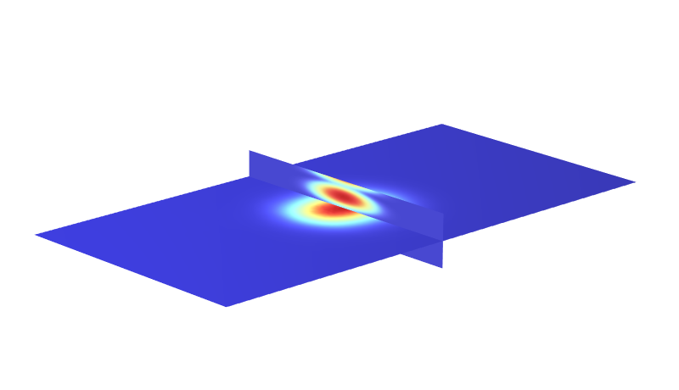
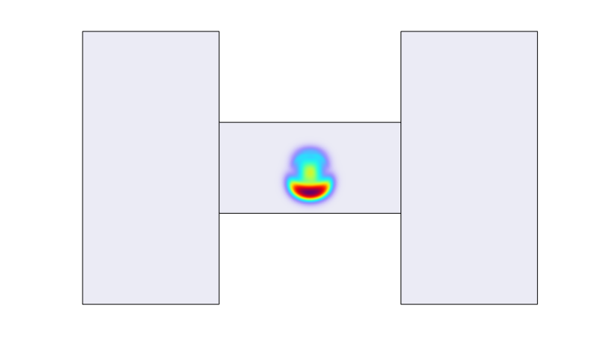
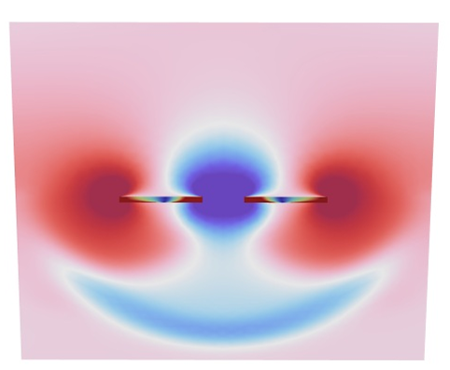
仿真建模流程
光电导天线辐射太赫兹波的过程涉及至少三个物理场，是典型的多物理场耦合过程，适合使用COMSOL求解
泵浦光能量分布
载流子动力学过程
太赫兹电磁辐射
求解维度：3D
求解维度：2D （显著降低计算开销）
求解维度：3D
泵浦光是实现超快响应的核心
光电导材料中的光场分布直接决定了载流子的生成分布
光电流的瞬态响应直接决定了太赫兹电磁波的时域脉冲和频谱
载流子的生成分布、输运和弛豫决定了响应光电流的时域形式
光电流的瞬态响应和金属天线辐射阻抗与频率的色散关系决定了器件峰值频率、共振抑制频点、工作带宽等频谱属性
决定载流子生成分布
决定馈电端口光电流时域脉冲

Slide 6
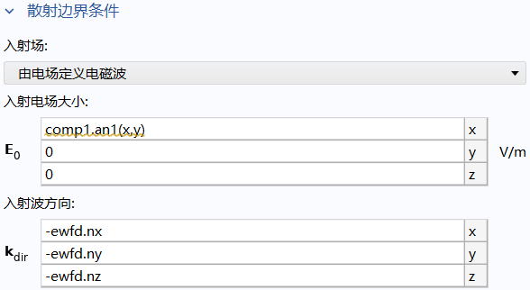

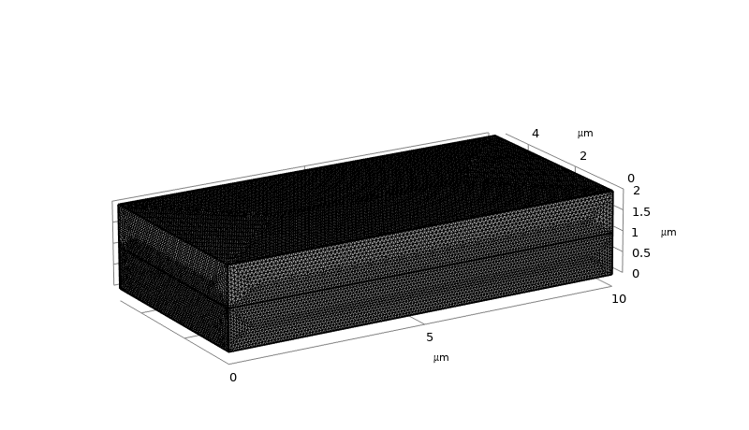
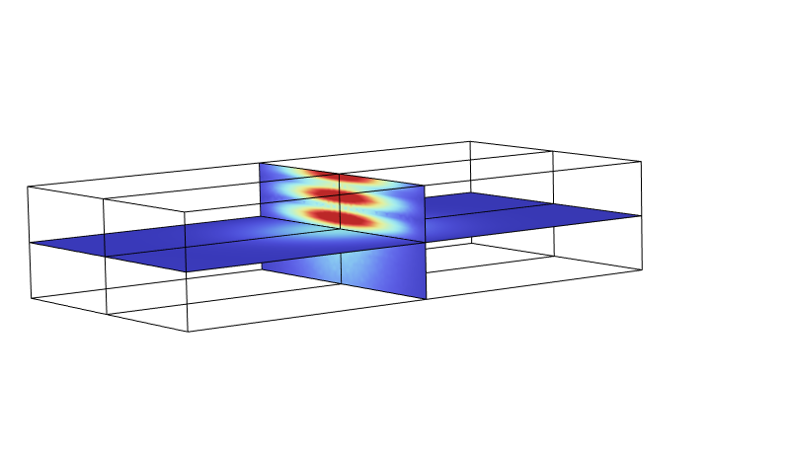
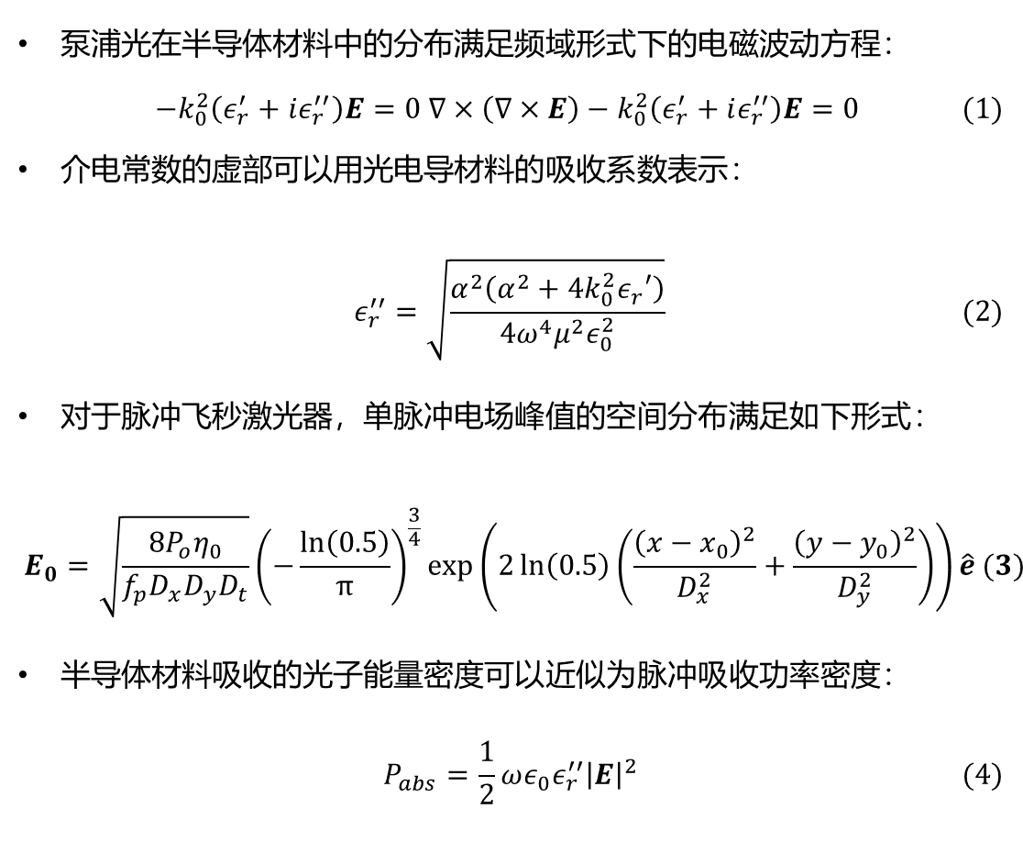
泵浦光能量分布
泵浦光在半导体材料中的分布满足频域形式下的电磁波动方程：
$$\begin{aligned}−k_{0}^{2}\left(ε_{r}^{′}+iε_{r}^{′′}\right)E=0 ∇×\left(∇×E\right)−k_{0}^{2}\left(ε_{r}^{′}+iε_{r}^{′′}\right)E=0 \#\#(1)\end{aligned}$$
介电常数的虚部可以用光电导材料的吸收系数表示：
$$\begin{aligned} ε_{r}^{′′}=\sqrt{\frac{α^{2}\left(α^{2}+{4k}_{0}^{2}ε_{r}′\right)}{4ω^{4}μ^{2}ε_{0}^{2}}} \#\#(2)\end{aligned}$$
对于脉冲飞秒激光器，单脉冲电场峰值的空间分布满足如下形式：
$$\begin{aligned} E_{0}=\sqrt{\frac{{8P}_{o}η_{0}}{f_{p}D_{x}D_{y}D_{t}}}{\left(−\frac{\ln\left(0.5\right)}{π}\right)}^{\frac{3}{4}}\exp\left(2\ln\left(0.5\right)\left(\frac{{\left(x−x_{0}\right)}^{2}}{D_{x}^{2}}+\frac{{\left(y−y_{0}\right)}^{2}}{D_{y}^{2}}\right)\right)\hat{e} \#\#(3)\end{aligned}$$
半导体材料吸收的光子能量密度可以近似为脉冲吸收功率密度：
$$\begin{aligned} P_{abs}=\frac{1}{2}ωε_{0}ε_{r}^{′′}{\left|E\right|}^{2} \#\#(4)\end{aligned}$$
Figure 1 Mesh and setting of ewfd model
Figure 2 Optical distribution in semiconductor material

Slide 7
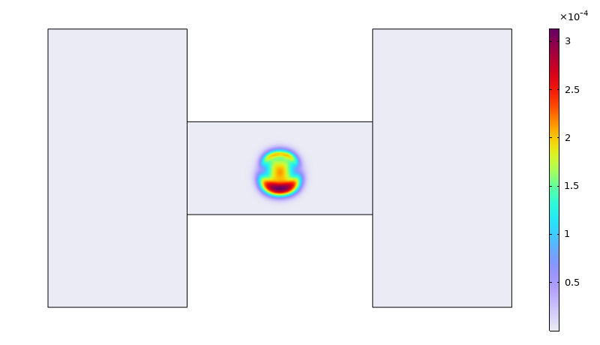
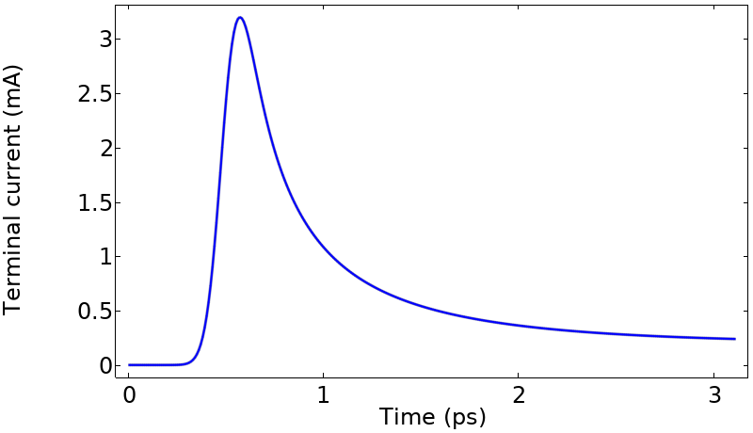
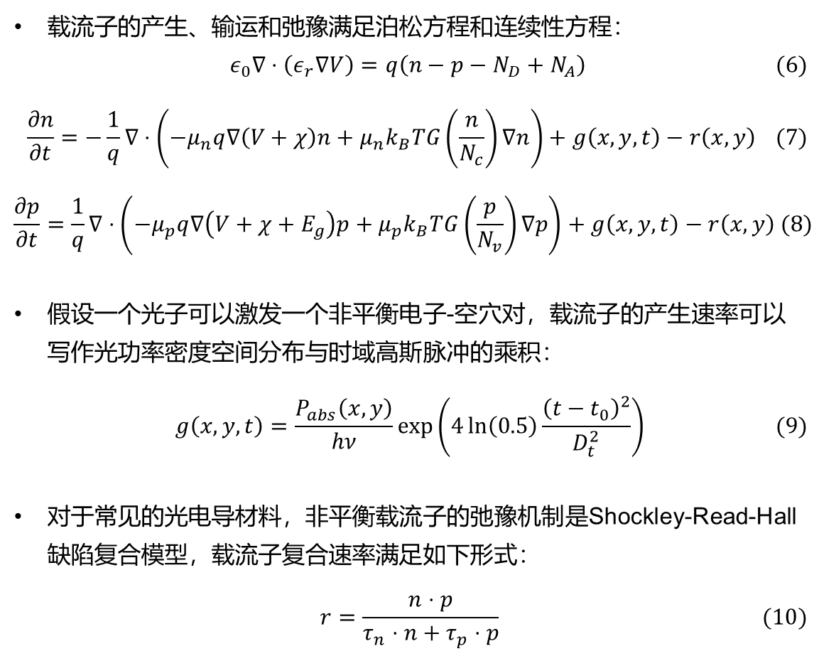
载流子动力学过程
载流子的产生、输运和弛豫满足泊松方程和连续性方程：
$$\begin{aligned}ε_{0}∇⋅\left(ε_{r}∇V\right)=q\left(n−p−N_{D}+N_{A}\right) \#\#(6)\end{aligned}$$
$$\begin{aligned}\frac{∂n}{∂t}=−\frac{1}{q}∇⋅\left(−μ_{n}q∇\left(V+χ\right)n+μ_{n}k_{B}TG\left(\frac{n}{N_{c}}\right)∇n\right)+g\left(x,y,t\right)−r\left(x,y\right) \#\#(7)\end{aligned}$$
$$\begin{aligned}\frac{∂p}{∂t}=\frac{1}{q}∇⋅\left(−μ_{p}q∇\left(V+χ+E_{g}\right)p+μ_{p}k_{B}TG\left(\frac{p}{N_{v}}\right)∇p\right)+g\left(x,y,t\right)−r\left(x,y\right) \#(8)\end{aligned}$$
假设一个光子可以激发一个非平衡电子-空穴对，载流子的产生速率可以写作光功率密度空间分布与时域高斯脉冲的乘积：
$$\begin{aligned} g\left(x,y,t\right)=\frac{P_{abs}\left(x,y\right)}{hν}\exp\left(4\ln\left(0.5\right)\frac{{\left(t−t_{0}\right)}^{2}}{D_{t}^{2}}\right) \#\#(9)\end{aligned}$$
对于常见的光电导材料，非平衡载流子的弛豫机制是Shockley-Read-Hall缺陷复合模型，载流子复合速率满足如下形式：
$$\begin{aligned} r=\frac{n⋅p}{τ_{n}⋅n+τ_{p}⋅p} \#\#(10)\end{aligned}$$
Figure 3 Photocurrent distribution in semiconductor material
Figure 4 Terminal current as a function of time

Slide 8
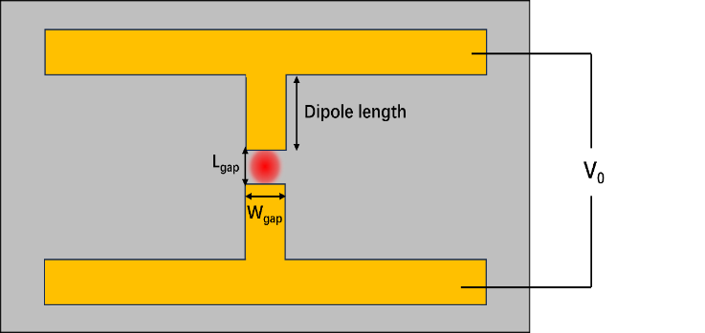
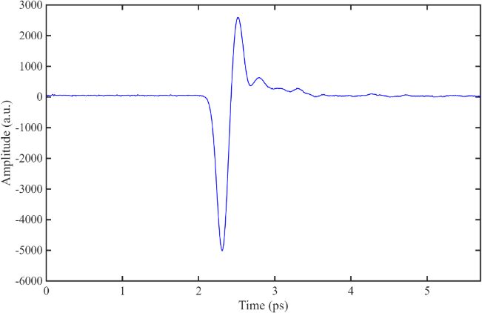
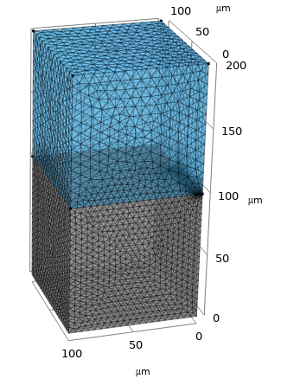
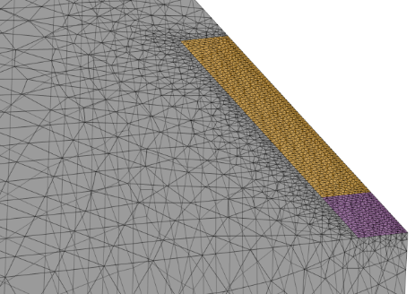
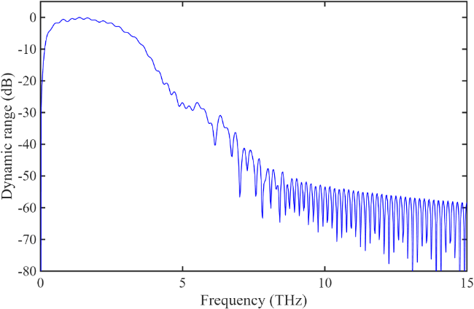
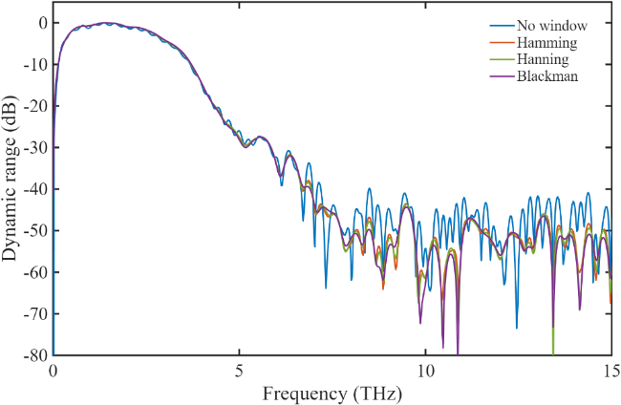
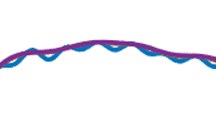

太赫兹电磁辐射
太赫兹光电导天线可以近似为一个由交变电流源激励的偶极子天线，天线的几何结构决定其对外输出阻抗，电流在金属电极中的传输和太赫兹波在空气和衬底材料中的传播满足达朗贝尔方程：
$$\begin{aligned} ∇×μ_{r}^{−1}\left(∇×A\right)+μ_{0}σ\frac{∂A}{∂t}+μ_{0}\frac{∂}{∂t}\left(ε_{0}ε_{r}\frac{∂A}{∂t}\right)=0\#(11)\end{aligned}$$
(a)
(b)
Air
Au-electrode
PMC
(c)
(d)
PEC
InP
Lump port
Figure 5 Mesh and setting of temw model
Figure 6 (a) H-type dipole antenna; (b) Time-domain signal; (c) THz spectrum without noise and window function; (d) THz spectrum with 1% noise and different window functions

Slide 9
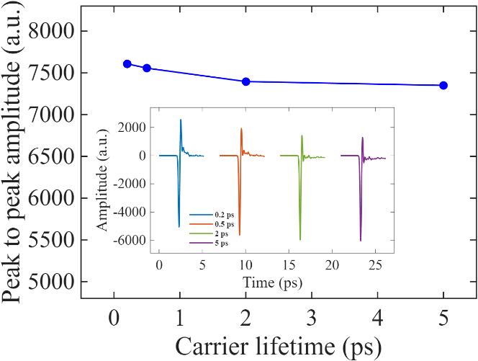
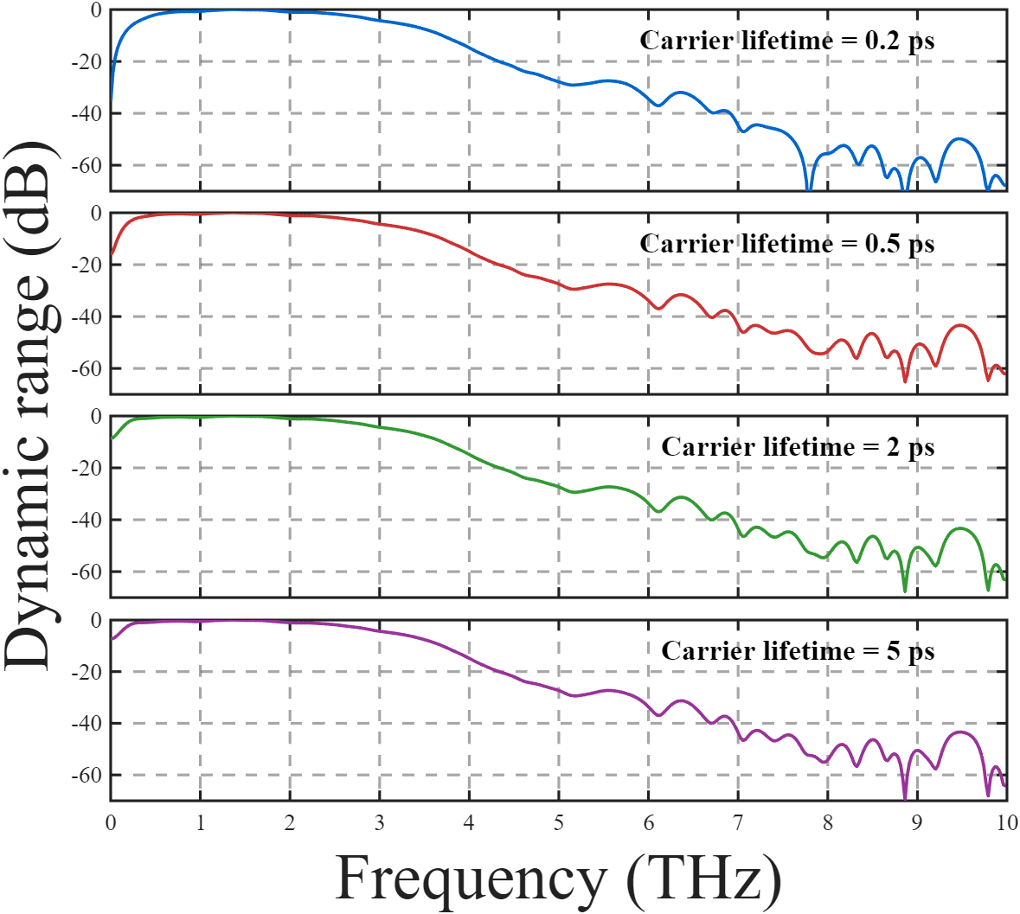

影响因素：载流子寿命
(a)
(b)
太赫兹时域脉冲形状与载流子寿命有一定相关性，其时域峰峰值、峰值频率和工作带宽与载流子寿命无明显关联
随着载流子寿命变长，$0−100 GHz$频率范围内太赫兹信号的信噪比略有提高；对于光电导发射天线，材料载流子寿命对频谱属性影响并不显著

Slide 10
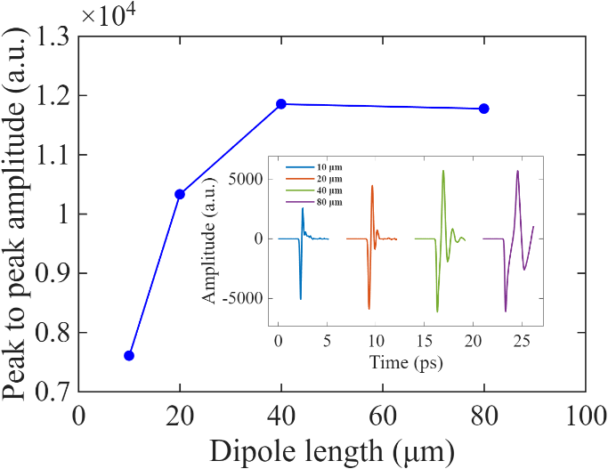
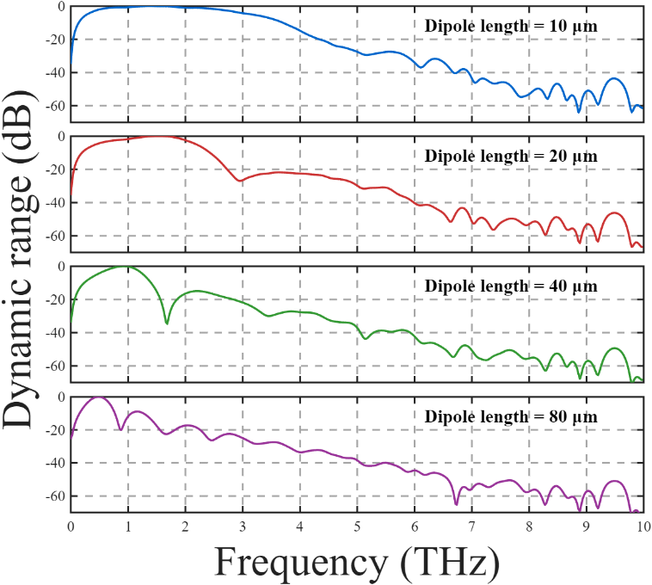
影响因素：偶极子臂长
(a)
(b)
Dipole length (μm) | Maximum frequency (THz) | Bandwidth (THz)
10 | 1.58 | 7.54
20 | 1.55 | 7.29
40 | 0.92 | 7.05
80 | 0.48 | 6.67
随着天线偶极子臂长变长，太赫兹时域峰峰值先呈现亚线性上升，然后呈现饱和趋势甚至有所下降，这与传统微波偶极子天线特征有所差异
随臂长变长，频谱上表现为峰值频率向低频方向红移，工作带宽有所降低，并且频谱上出现非共振抑制频点和凹陷带，抑制频率随臂长变长向低频红移

Slide 11
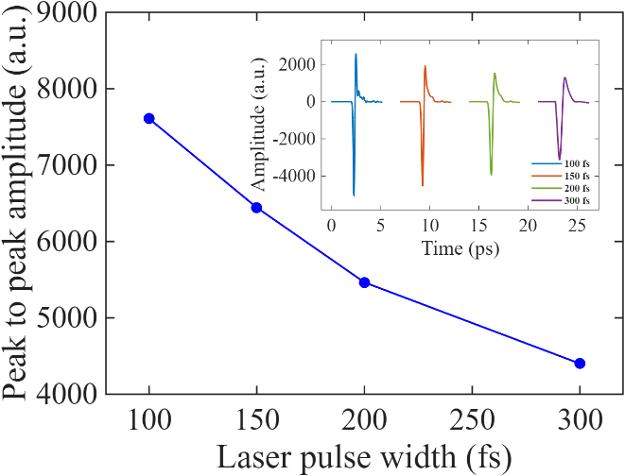
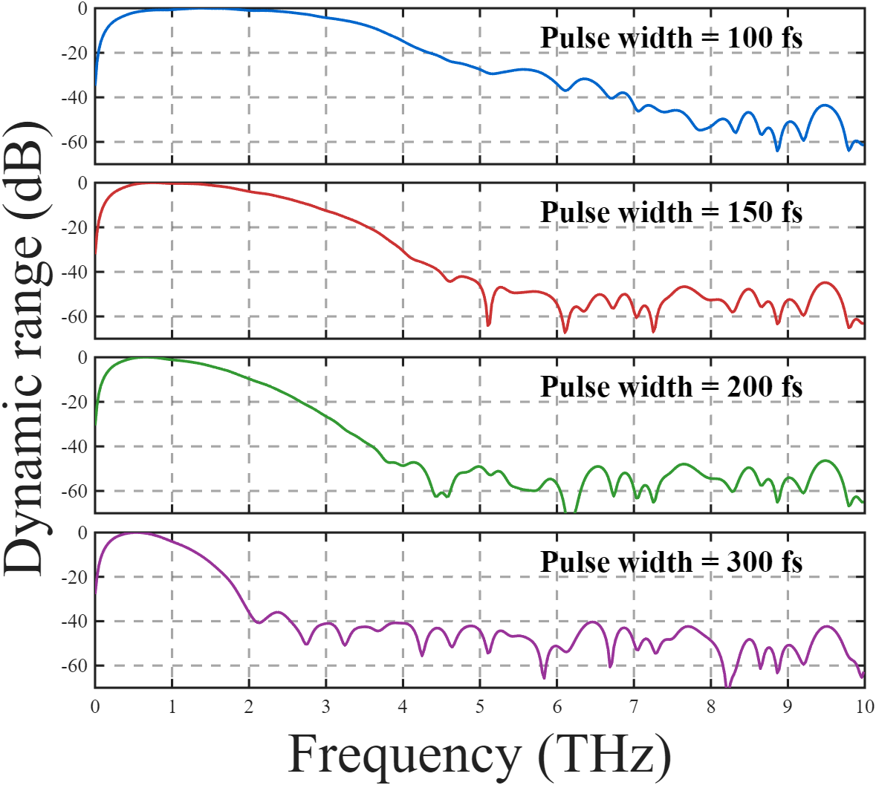
影响因素：泵浦光脉宽
(a)
(b)
随着泵浦光展宽，太赫兹时域峰峰值显著降低，频谱上则表现为工作带宽急剧下降
在太赫兹时域光谱系统中，相比材料载流子寿命和天线偶极子臂长，泵浦光脉宽对太赫兹时域峰峰值强度和频谱属性影响更为显著

Slide 12
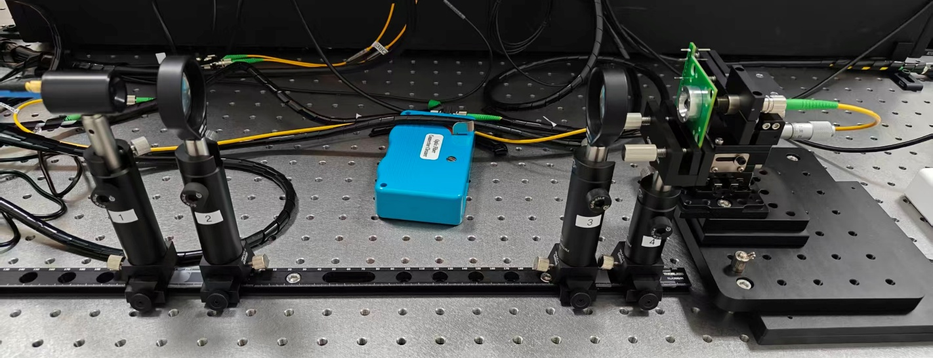
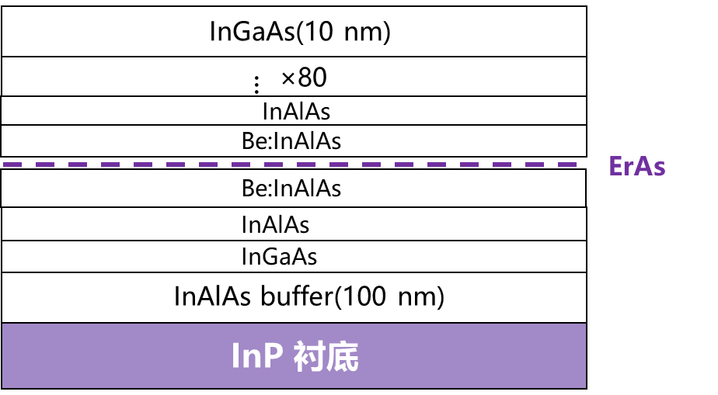
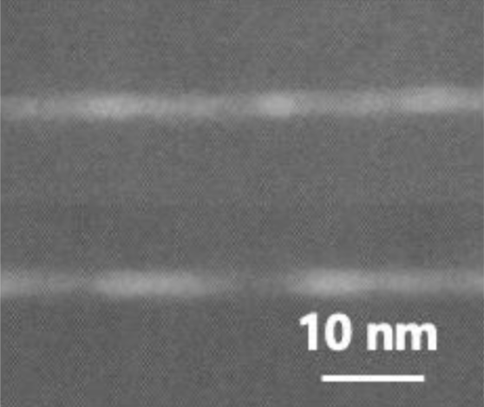
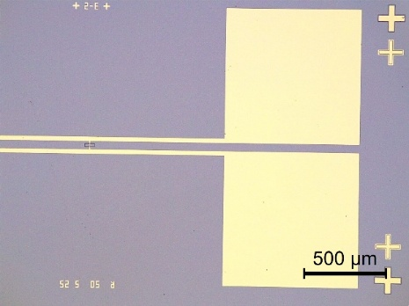
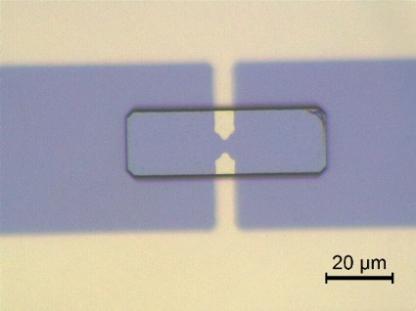
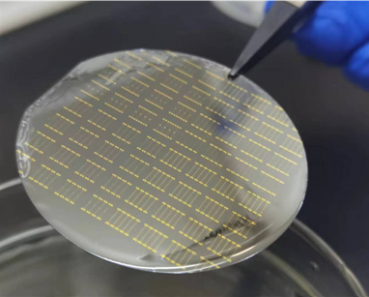
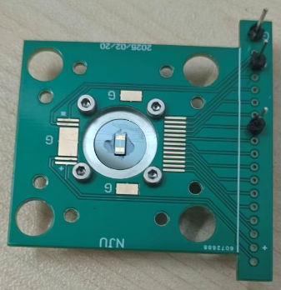
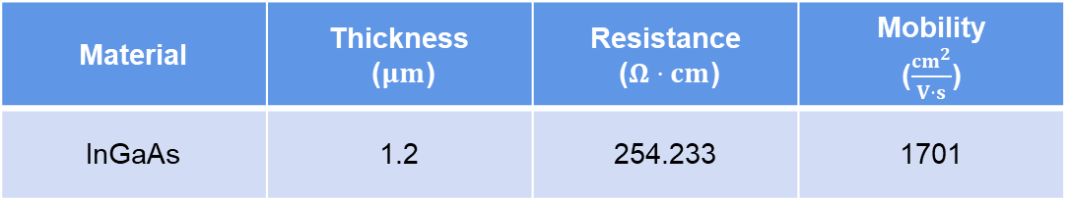
时域光谱采样实验
Figure 7 ErAs : InGaAs superlattice photoconductive materials grown by MBE
Figure 9 Fiber-coupled THz-TDS
Material | Thickness ($μm$) | Resistance ($Ω⋅cm$) | Mobility ($\frac{cm^{2}}{V⋅s}$)
InGaAs | 1.2 | 254.233 | 1701
Central wavelength (nm) | Pulse width (fs) | Repetition rate （MHz） | Average power （mW）
1560 | <100 | 100 | <30
Figure 8 Fabricated and packaged H-type dipole antenna
Table 1 Parameters of photoconductive material and femtosecond laser

Slide 13
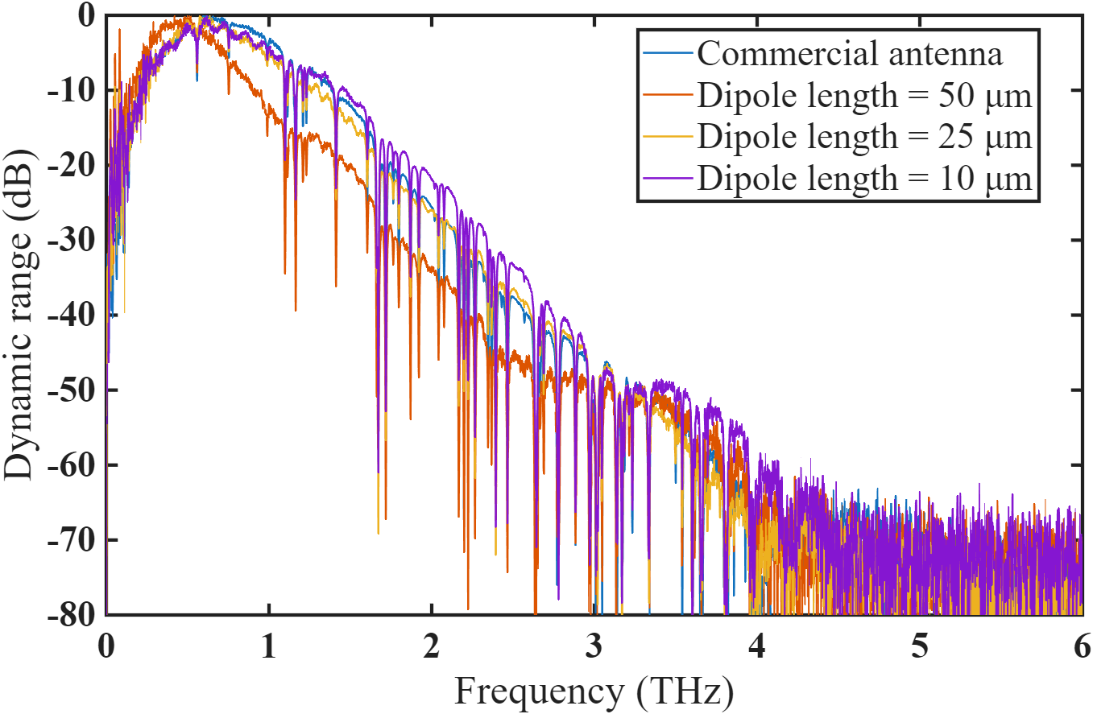

时域光谱采样实验
Bias voltage = 100 V
Laser power = 30 mW
从太赫兹时域采样实验结果分析，随着偶极子臂长变长，峰值频率向低频红移，频谱上出现明显的频率抑制点与凹陷带，器件的工作带宽变化不显著，基本符合仿真结果
偶极子天线臂长为$10 μm$时，自研InGaAs天线全频段信噪比高于顶尖商用天线性能

Slide 14



谢谢观看

Slide 15
Bias voltage = 100 V
Pump power = 30 mW

